Slide 1
PyWeb-project
Кириченко Григорий,
Луганская Светлана

Slide 2
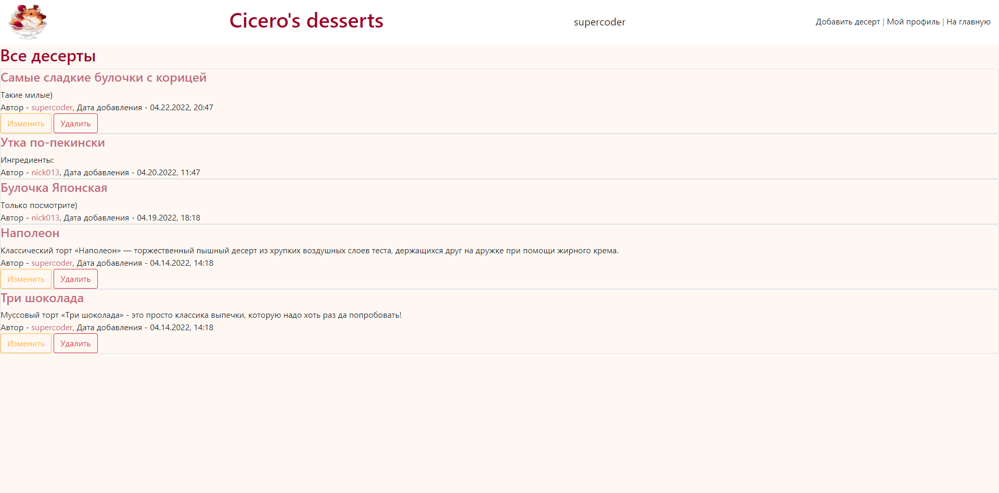
Немного о сайте
Идея проекта – сайт с описанием и рецептами популярных десертов. Пользователи могут добавлять свои десерты и просматривать чужие.

Slide 3
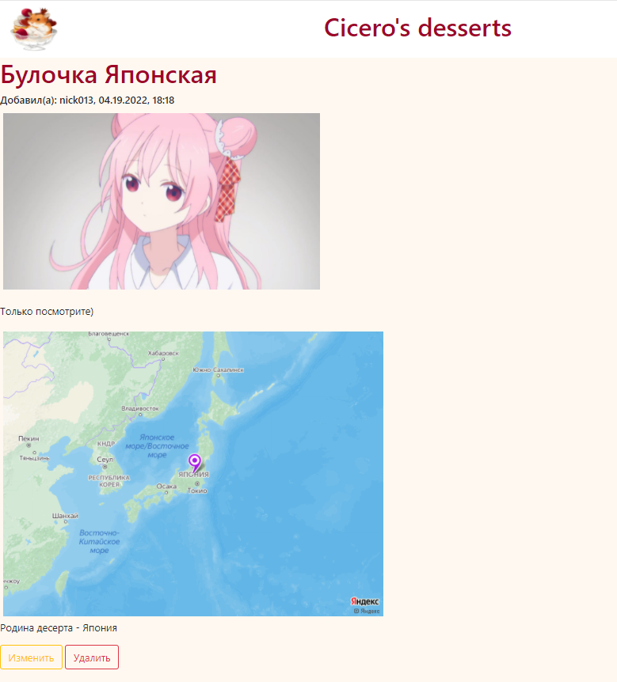
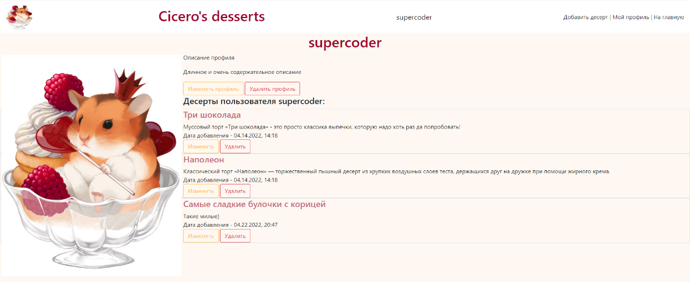
Реализация
Использованы технологии:
~ Flask
~ Bootstrap
~ API Яндекс Карт
~ ORM-модели и шаблоны Jinja
~ Загрузка и использование файлов
~ Heroku

Slide 4
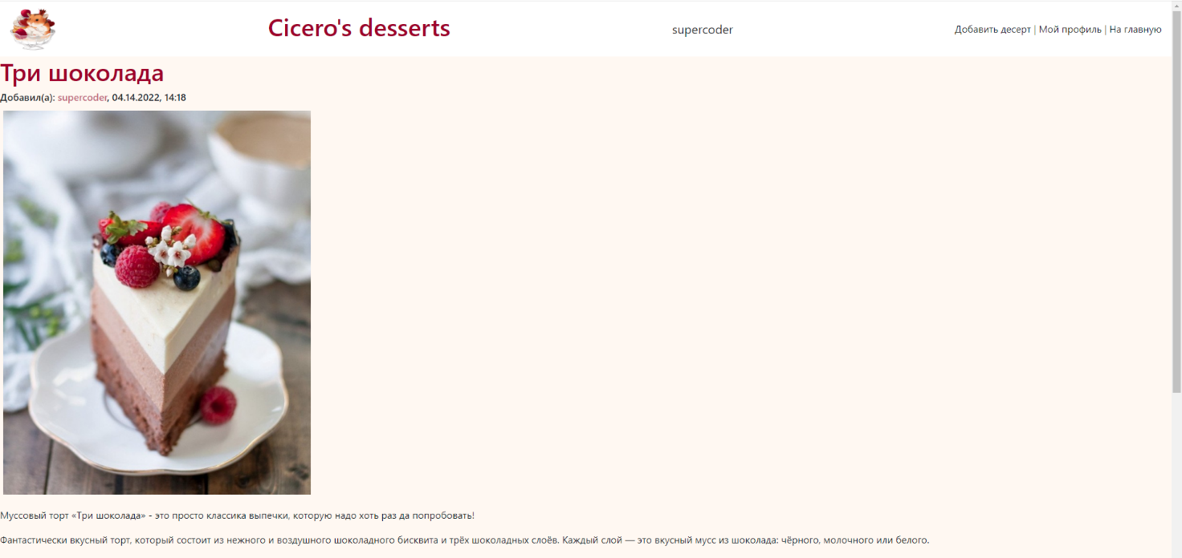
Заключение
Нам удалось выполнить ТЗ, но проекту есть, куда развиваться.
Возможные доработки:
Возможность добавлять комментарии, ставить лайки
Взаимодействие с отображаемой картой
Поиск по сайту

Slide 5

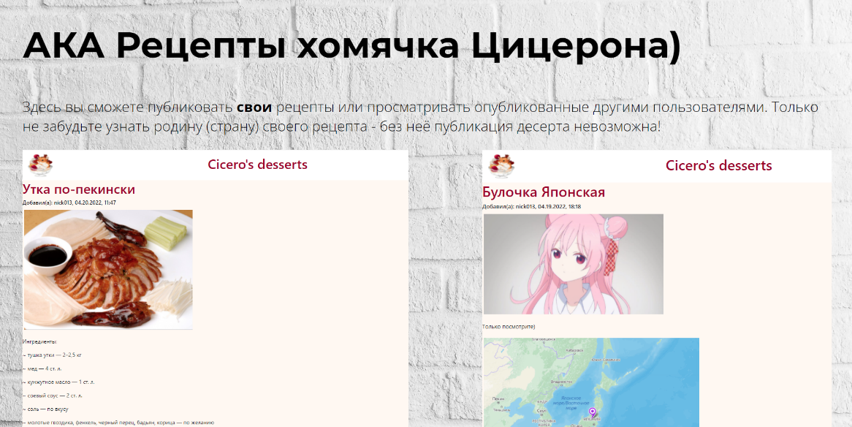

Стартовая страница

Slide 6
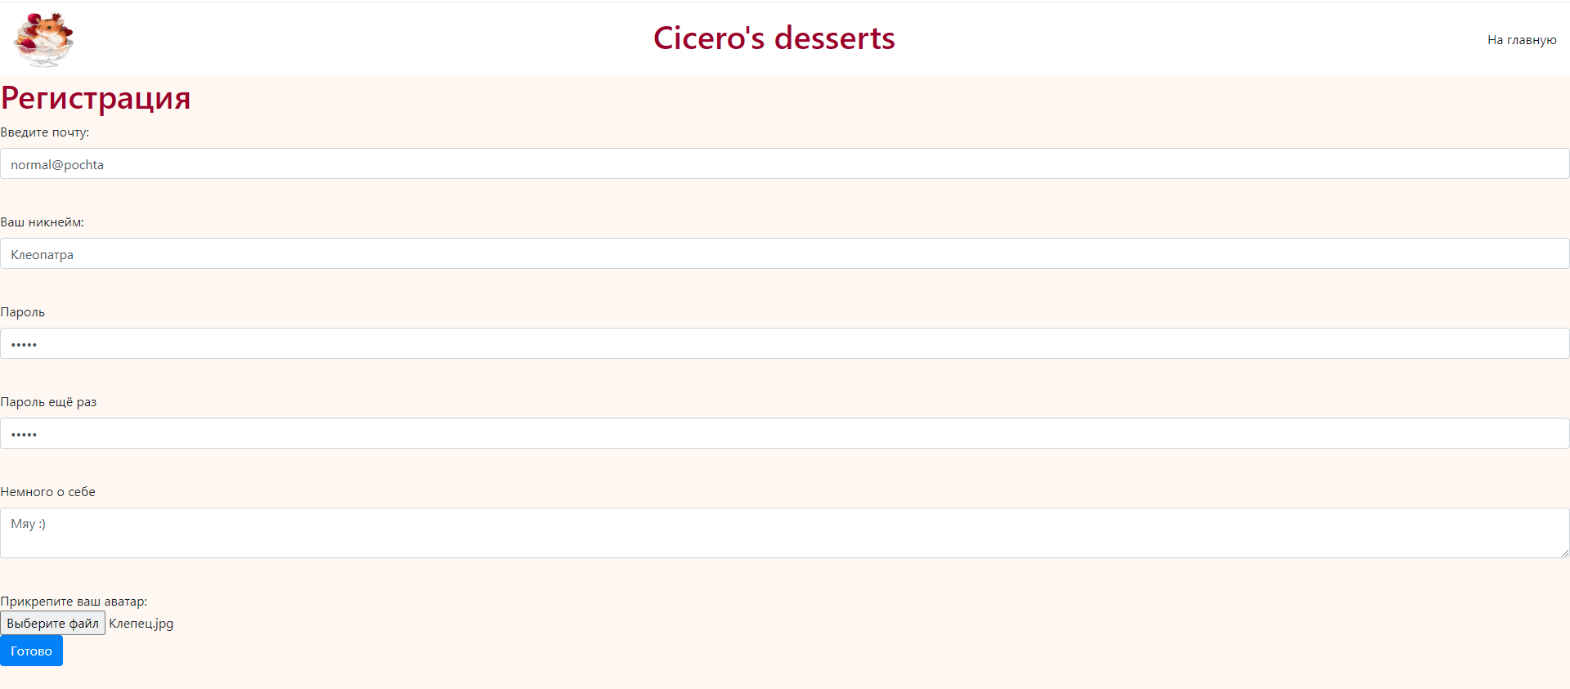
Регистрация

Slide 7
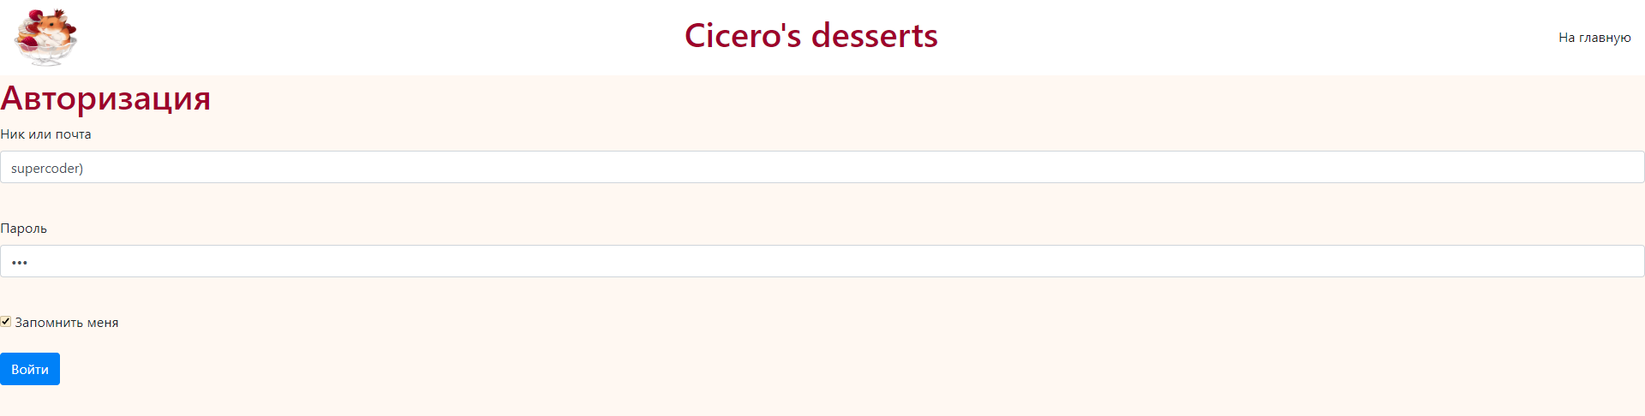
Авторизация

Slide 8

Профиль

Slide 9
Страница десерта

Slide 10
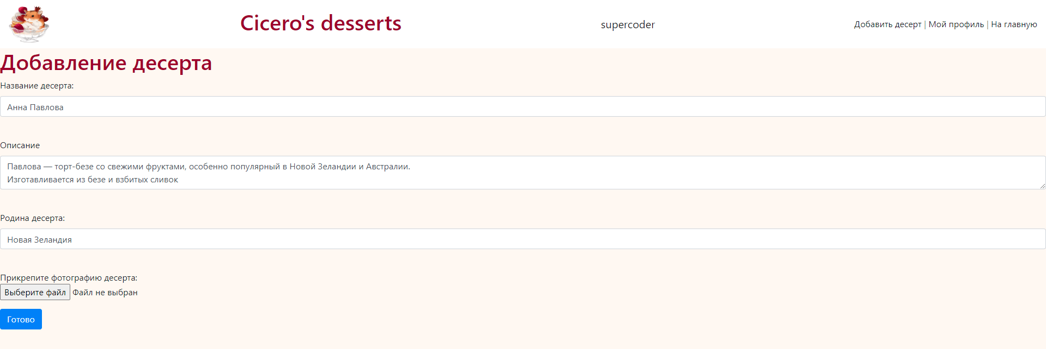
Добавление десерта

Slide 11
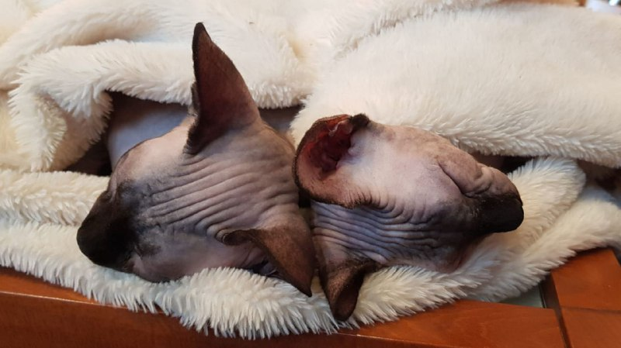
Спасибо за внимание!

